Slide 1
Saberes digitales de los profesionales del derecho
Dr. Alberto Ramírez Martinell | albramirez@uv.mx
Dr. Miguel Casillas | mcasillas@uv.mx
Centro de Investigación e Innovación en Educación Superior, UV
Abril, 2019

Slide 2
Imaginar el futuro deseable
Hay un fuerte consenso sobre la necesidad de incorporar las Tecnologías de la Información y de la Comunicación (TIC) en los procesos educativos de todos los niveles hasta lograr que los alumnos tengan un alto grado de dominio tecnológico.

Slide 3
Definición del problema
De acuerdo con lo anterior, es indispensable reformar el currículum para favorecer un uso intensivo de las TIC durante la formación de los futuros abogados.
Hasta ahora no hay un acuerdo sobre qué y cuánto deben conocer, dominar y utilizar los estudiantes de derecho.

Slide 4
Las bases de la propuesta
No trata de crear nuevas asignaturas de corte tecnológico, sino de favorecer que en cada materia se planifique y se movilicen los saberes digitales de manera graduada y contextualizada de los abogados
De acuerdo con resultados de investigación estamos en condiciones de proponer un perfil de egreso de los abogados

Slide 5
Un nuevo perfil de egreso
En los últimos años, hemos tenido un par de acercamientos con las comunidades académica del área del Derecho, en los que hemos explorado los Saberes Digitales de sus estudiantes y profesores a través de instrumentos tanto cualitativos como cuantitativos.
Derivado de ello, hemos publicado algunos documentos que podrían servir como guía para la incorporación de las TIC a los programas de estudio de licenciatura y posgrado.
Reporte Maestría en Derechos Humanos | liga
Ensayo de definición del perfil tecnológico del abogado | liga

Slide 6
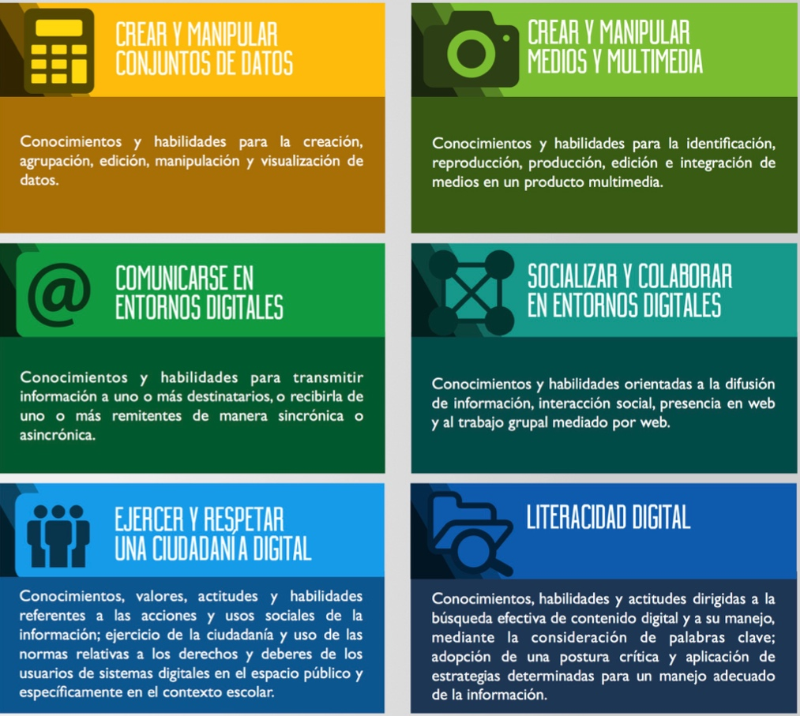
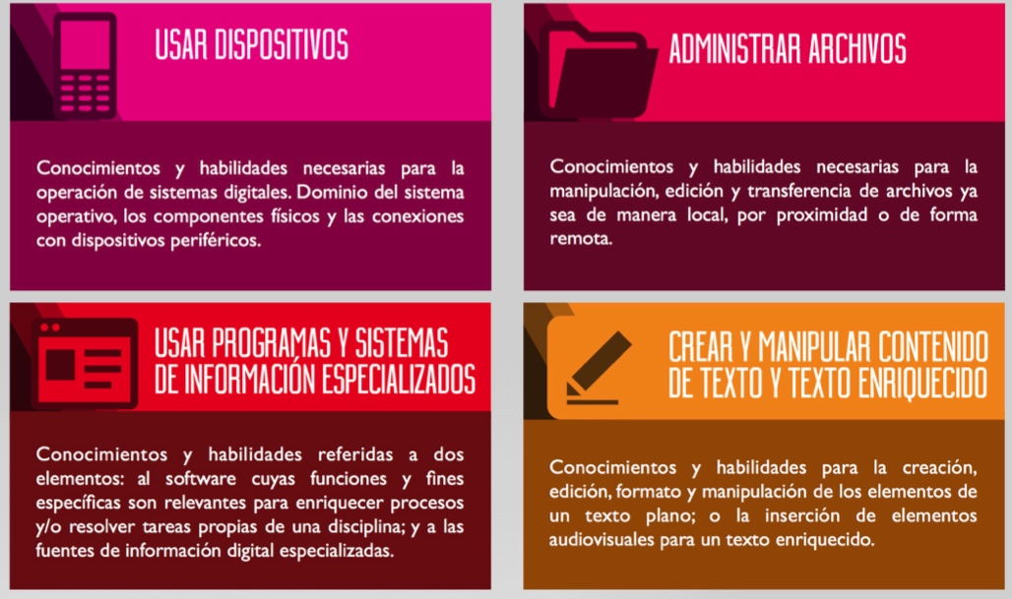
Saberes Digitales

Slide 7
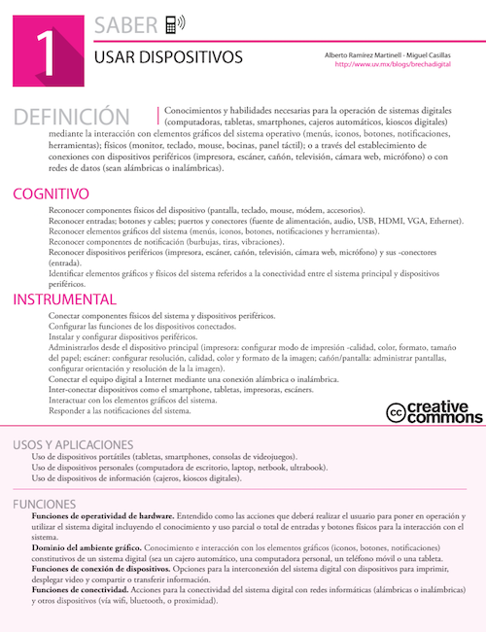
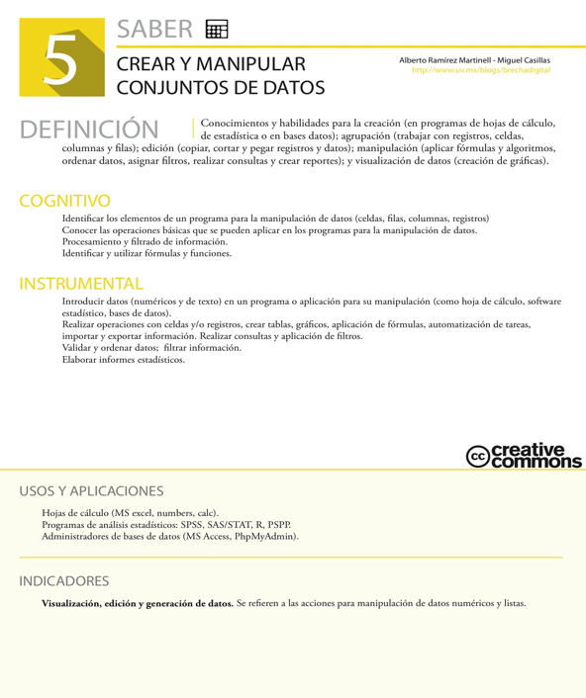
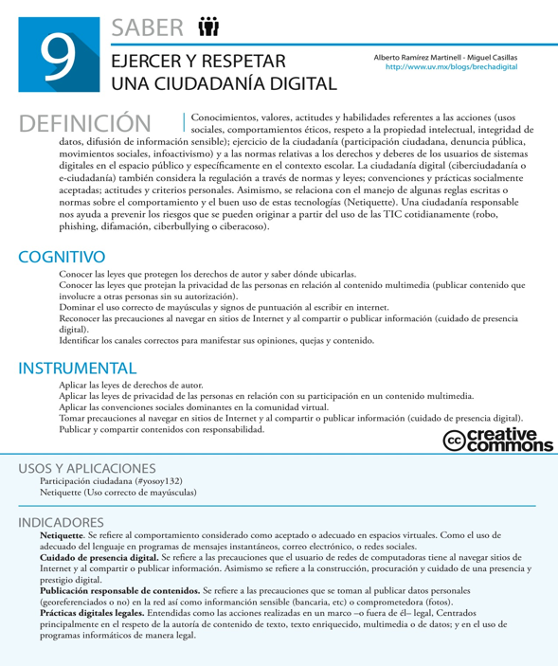
Saberes Digitales: Hojas de trabajo
https://www.uv.mx/blogs/brechadigital/2014/08/24/hojas_saberes_digitales/

Slide 8
1. Saber usar dispositivos digitales
Con base en lo expresado por los profesores, respecto al saber denominado usar dispositivos, se puede afirmar que el egresado de la Maestría en Derechos Humanos y Justicia Constitucional, además de los saberes cognitivos e instrumentales definidos en las hojas de trabajos, deberá́:
Tener un dominio amplio de ambientes gráficos, especialmente de aquellos que se utilizan en Smartphone, computadoras personales y tabletas que son dispositivos de uso común en la disciplina
Utilizar el Smartphone principalmente para la lectura de documentos electrónicos, así como para la captura y edición de video, audio e imágenes
Ser capaz de transmitir la información que generan en dispositivos portátiles
Conectarse a Internet a través de redes inalámbricas o de datos.

Slide 9
2. Saber administrar archivos digitales
Sistematizar el conjunto de archivos con la finalidad de recuperarlos de manera ágil para consulta ya sea realizando búsquedas por nombre de archivos, parte de nombres de archivos o elementos en el contenido del mismo.
Ubicar dónde se encuentran almacenados los archivos (ya sea de manera local o remota).
Extraer, transferir y administrar archivos de medios generados en dispositivos portátiles, uso de almacenamiento remoto (nube).
Descargar y subir (adjuntar) archivos tanto en correos electrónicos como en redes sociales genéricas (Facebook); plataformas educativas (Eminus y Moodle) así́ como en servicios de almacenamiento en la nube (DropBox, Google Drive).
Conocer la diferencia entre formatos y poder transformar un archivo de un formato dado en otro equivalente como el de una imagen BMP a un JPG, dependiendo de la calidad deseada.

Slide 10
3. Saber usar programas y sistemas de información especializados
Sitios web oficiales nacionales (del dominio .gob.mx), designados para entidades gubernamentales mexicanas como el Gobierno federal, estatal y municipal, secretarías y dependencias, etcétera. Un listado ilustrativo, mas no exhaustivo, de las mismas es www.scjn.gob.mx, www. segobver.gob.mx, http://www.ordenjuridico.gob.mx/, http://www.amij. org.mx, http://www.oas.org/es/cidh/.
Sitios web oficiales de organismos nacionales e internacionales, como http://www.cndh.org.mx/, http://www.corteidh.or.cr/ https://www.amnesty.org/es/ y http://www.oas.org/es/cidh/
Newsletter de sitios oficiales
Bibliotecas especializadas como la Humans Rights Library, de la Universidad de Minnesota; la Biblioteca Jurídica Virtual de la UNAM; la Biblioteca Digital de la Suprema Corte de Justicia de la Nación y la Biblioteca Virtual de la Corte idh.
Buscadores genéricos como Google Académico y específicos como los ofrecidos en los sitios Web oficiales tanto nacionales como internacionales.

Slide 11
3. Saber usar programas y sistemas de información especializados
Revistas especializadas, como las que se encuentran en http://revistas.juridicas.unam.mx/, http://revistaidh.org/ridh o las del Conacyt.
Sitios con estadísticas básicas como el inegi.
Plataformas especializadas de transparencia, como el Sistema de Información del Gobierno federal (Infomex).
Blogs de académicos y operadores jurídicos reconocidos, así como blogs de organismos nacionales o internacionales especializados, como el blog de la Comisión Mexicana de Defensa y Promoción de los Derechos Humanos (cmdpdh). Podcast de Derecho, como http://podcast.unam.mx.
Twitter de organismos nacionales e internacionales, entre ellos @ONU_ derechos, @SCJN, @CNDH en México, @CIDH, @CorteIDH, etc. •Twitter de personajes importantes del área del Derecho, como @JRCossio, @dvalades, @MiguelCarbonell y @CMPelayoMoller

Slide 12
4. Saber crear y manipular texto y texto enriquecido
Dar formato (Negritas, cursivas, tipo y tamaño de letra) y editar un texto en procesadores de palabras (word); en blogs; administradores de diapositivas (PowerPoint, Prezi).
Realizar encabezados y píe de página; márgenes, aparato crítico; insertar imágenes; insertar vínculos; manejar tablas, gráficos; manejar control de cambios para la elaboración de demandas-oficios.
Vincular organizadores bibliográficos con el procesador de palabras para el manejo de referencias.
Crear y editar documentos en línea para la realización de trabajo colaborativo.
Eliminar machotes establecidos.

Slide 13
5. Saber crear y manipular conjuntos de datos
Respecto a crear y manipular conjunto de datos, se analizó que el egresado de la Maestría en Derechos Humanos no requiere poseer conocimientos y habilidades distintas a las mencionadas en las hojas de trabajo.

Slide 14
6. Saber crear y manipular medios y multimedia
Capturar imágenes con el teléfono móvil, editarlas y compartirlas.
Utilizar aplicaciones del teléfono como SmartVoice para grabar audio y compartirlo.
Descargar sesiones de video del Pleno.
Reproducir videos.

Slide 15
7. Saber comunicarse en entornos digitales
Conocer los medios de comunicación digitales de mayor auge.
Saber crear y mantener un perfil profesional en medios digitales.
Distinguir entre medios de comunicación formal e informal, dado que debe procurar la formalidad en sus comunicaciones.
Debe saber comunicarse mediante videollamadas o videoconferencias, ya que esto puede ayudar a desarrollar y fortalecer habilidades de expresión oral; para cuando lleven casos a nivel global y deban trabajar con tribunales internacionales; aunque se señala lo complicado de su uso en la práctica de casos jurídicos comunes pues el abogado siempre debe cuidar la información que se maneja con los clientes.
Saber los lineamientos para usar audio, videos e imágenes como herramientas jurídicas (evidencias).
Saber usar los medios digitales para comunicar información relevante a su campo de acción, tales como autores, páginas de instituciones, fuentes especializadas, sentencias de otras cortes.

Slide 16
8. Saber socializar y colaborar en entornos digitales
Saber difundir información en medios digitales con correcto uso de formas.
Saber utilizar el sistema de alertas Google, Think Tanks como Resources for the Future, Center for American Progress, Cato Institute para la actualización de información.
Saber trabajar de manera colaborativa en documentos como demandas, actas, etc.
Saber colaborar con abogados con jurisprudencias distintas.
Saber el alcance de los medios para fines de ciberactivismo.
Saber argumentar (de manera neutral) en páginas/blogs de discusión de temas de derecho.

Slide 17
9. Saber ejercer y respetar una ciudadanía digital
Tener en cuenta el correcto uso ortográfico al realizar cualquier tipo de documento, ya sea correo electrónico, publicaciones en las diferentes redes sociales, mensajes por celular, etc. Siempre tomando en cuenta a quién va dirigido considerando la mayor formalidad posible.
Conocer las diferentes licencias de uso y manejo de derechos de autor que existen fuera y dentro de internet para hacer un uso correcto de los materiales tanto impresos como digitales a los que se puede acceder.
Saber manejar la información privada para no exponer información personal y o sensible.
Generar ética en la redacción de textos.
Conocer los estilos y normas pertinentes para citar

Slide 18
9. Saber ejercer y respetar una ciudadanía digital
Informarse sobre los derechos que uno tiene para proteger y protegerse del ciberacoso o ciberbullying.
Tomar el cuenta el tema de Derecho de olvido para realizar una petición de “eliminar” de la red cierta información sensible para el afectado.
Conocer las aplicaciones que tiene la informática forense para tener las herramientas necesarias al momento de exigir justicia en temas que involucren medios digitales como pruebas legales.
Propiciar una postura neutral y profesional en temas controversiales, creando siempre un ambiente que no infrinja los derechos humanos de los demás.
Propiciar el respeto y la tolerancia al interactuar con la información que se publica en los medios digitales por otros usuarios, participando de una forma objetiva.

Slide 19
10. Literacidad digital
Identificar información confiable a partir de publicaciones que sean oficiales y aprobadas por instituciones confiables.
Ser hábil para la actualización de la información.
Buscar la información siguiendo un orden lógico de aprendizaje que influya en un proceso de búsqueda y entendimiento del tema.
Hacer un buen uso del Gobierno Electrónico (páginas virtuales de las diferentes dependencias gubernamentales) para fines profesionales y/o personales.
Conocer y utilizar las bibliotecas y repositorios digitales de las principales universidades de Derecho del país y del extranjero.

Slide 20
Comentarios finales
La noción de saber computación ligada al manejo de paquetería de oficina ya no es suficiente en la universidad
Hay una cultura digital que está definida por los rasgos disciplinarios de los universitarios
Una serie de saberes digitales disciplinarios deben ser desarrollados a lo largo de las asignaturas universitarias
Hay una explosión en programas y fuentes de información fuertemente ligadas a las carreras y disciplinas académicas

Slide 21
Saberes Digitales de los profesionales del derecho
Saberes Digitales

Slide 22
Listado de publicaciones
Casillas, M. A., Ramírez, A. y Ortega, J. C. (2016). Afinidad tecnológica de los estudiantes universitarios. Revista Innovación Educativa del Instituto Politécnico Nacional, 16(70), 151-175.
Casillas, M., Ramírez, A. y Ortega, J.C. (2015). Percepciones y valoraciones de los estudiantes universitarios sobre las TIC. En Memorias del XIII Congreso Nacional de Investigación Educativa, Chihuahua. México.
Casillas, M.A., Ramírez, A., y Ortiz V. (2014). El capital tecnológico una nueva especie del capital cultural: Una propuesta para su medición. En A. Ramírez y M. A. Casillas. Háblame de TIC: Tecnología Digital en la Educación Superior.
Ramírez, A. (2012). Saberes Digitales Mínimos: Punto de partida para la incorporación de TIC en el currículum universitario. En Vargas, R. H. (coord.), Innovación Educativa, experiencias desde el ámbito del proyecto aula. FESI.
Ramírez, A. (7-8 de noviembre, 2013). Saberes digitales como instrumento de medición de la brecha digital. Ponencia presentada en la VI Conferencia de Brecha Digital e Inclusión Social en FLACSO, Quito, Ecuador
Ramírez, A. y Casillas, M. A. (2015). Los saberes digitales de los universitarios. En J. Micheli. Educación virtual y universidad, un modelo de evolución. Pp. 77-106. Serie Estudios Biblioteca de Ciencias Sociales y Humanidades. México: Universidad Autónoma Metropolitana
Ramírez, A., y Casillas, M. A. (Coords.) (2017). Saberes digitales de los docentes de educación básica. Una propuesta para la discusión desde Veracruz. Veracruz: Secretaría de Educación de Veracruz.
Ramírez, A., Casillas, M. A., Morales, A. T, y Olguín, P. A. (2014). Digital Divide Characterization Matrix. Revista Virtualis, Ramírez, A., Morales, A. T. y Olguín, P. A. (2015). Marcos de referencia de Saberes Digitales. Edmetic: Revista de Educación Mediática y TIC, 4(2), 112,136
Ramírez, A., y Casillas, M. A. (2016). Una metodología para la incorporación de las TIC al curriculum de la Universidad. En M.A. Casillas y A. Ramírez. Háblame de TIC Volumen 3: Educación Virtual y Recursos Educativos. Argentina: Brujas – Social TIC.

Slide 23
Ligas
www.uv.mx/blogs/brechadigital
www.uv.mx/personal/albramirez
www.uv.mx/personal/mcasillas

Slide 24
Saberes digitales de los profesionales del derecho
Dr. Alberto Ramírez Martinell | albramirez@uv.mx
Dr. Miguel Casillas | mcasillas@uv.mx
Centro de Investigación e Innovación en Educación Superior, UV
Abril, 2019

